Slide 1

《从零开始学Scrapy网络爬虫》
第5章 数据库存储

Slide 2
MySQL数据库
关系型数据库概述
关系型数据库，是建立在关系模型基础上的数据库。简单讲，它由多张能互相联结的二维表格组成，每一行是一条记录，每一列是一个字段，而表就是某个实体的集合，它展现的形式类似于EXCEL中常见的表格。
像SQLite、MySQL、Oracle、SQL Server、DB2等都属于关系型数据库。本节我们主要介绍MySQL数据库的用法。

Slide 3
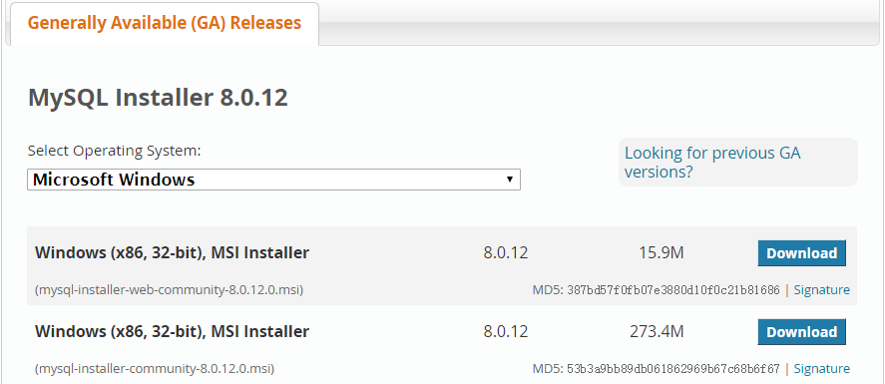
下载和安装MySQL数据库
官方下载地址
https://dev.mysql.com/downloads/windows/installer/
选择MSI格式的安装文件下载

Slide 4
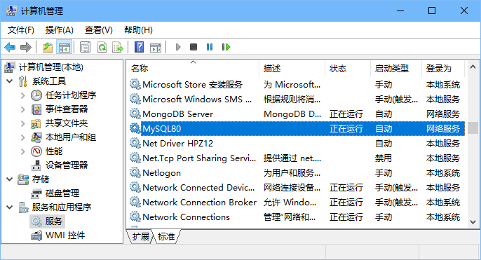
MySQL数据库
开启MySQL服务
到“计算机管理”→“服务和应用程序”→“服务”中确认MySQL服务是否处于运行状态。如果还未启动，可以选择“MySQL80”，右击，在弹出菜单中选择“启动”来启动MySQL服务

Slide 5
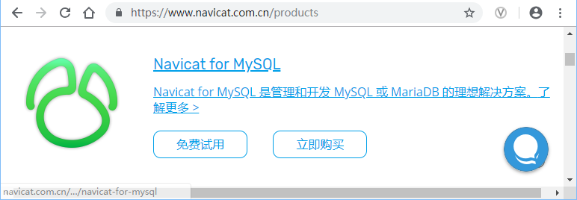
MySQL数据库
数据库管理工具-Navicat
Navicat是一个强大的数据库管理和设计工具，支持Windows、macOS和Linux。通过直观的GUI（图形用户界面），让用户简单地管理MySQL、MongoDB、SQL Server、Oracle等数据库。
Navicat官方下载地址为：https://www.navicat.com.cn/products

Slide 6
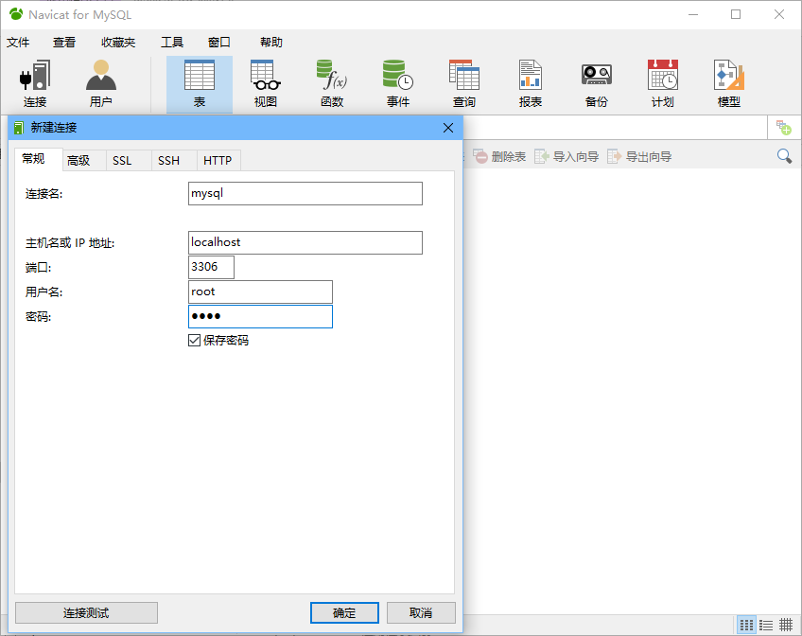
MySQL数据库
Navicat连接MySQL数据库

Slide 7
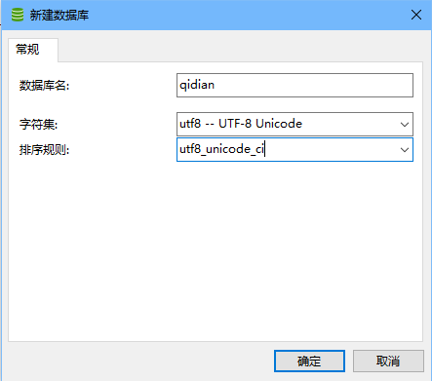
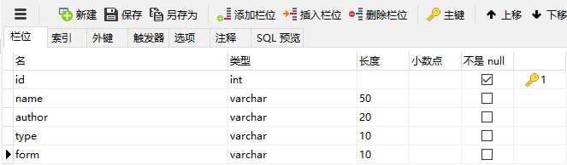
MySQL数据库
Navicat新建数据库和表

Slide 8
MySQL数据库
Python访问MySQL数据库
安装访问MySQL所使用的第三方库。根据Python版本的不同，所使用的第三方库也不一样，如下所示：
Python2：MySQLdb
Python3：mysqlclient
安装mysqlclient
pip install mysqlclient

Slide 9
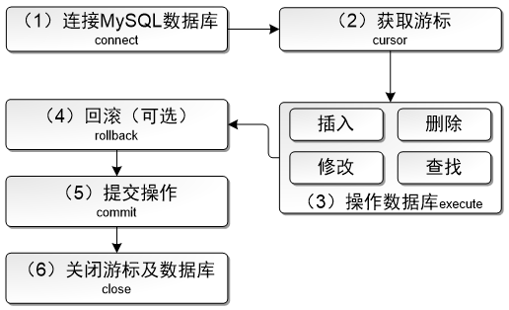
MySQL数据库
数据库操作流程图

Slide 10
MySQL数据库
操作MySQL数据库
1.连接MySQL数据库服务器
调用方法MySQLdb.connect(db,host,user,password,charset)。对应的参数有：
db：数据库名。
host：主机。
user：用户名。
password：密码。
charset：编码格式。
import MySQLdb #导入MySQLdb模块
db_conn = MySQLdb.connect(db="qidian",host="localhost",user="root",password="1234",
charset="utf8")

Slide 11
MySQL数据库
操作MySQL数据库
2.获取操作游标
调用Connection对象的cursor()方法，获取操作游标，实现代码如下所示：
db_cursor = db_conn.cursor()

Slide 12
MySQL数据库
操作MySQL数据库
3.执行SQL语句
调用Cursor对象的execute()方法，执行SQL语句，实现对数据库的增删改查操作，代码如下所示：
#新增数据
sql='insert into hot(name,author,type,form)values("道君","未知","仙侠","连载")'
db_cursor.execute(sql)
#修改数据
sql='update hot set author = "跃千愁" where name="道君"'
db_cursor.execute(sql)
#查询表hot中type为仙侠的数据
sql='select * from hot where type="仙侠"'
db_cursor.execute(sql)
#删除表中type为仙侠的数据
sql='delete from hot where type="仙侠"'
db_cursor.execute(sql)

Slide 13
MySQL数据库
操作MySQL数据库
4.回滚
db_conn.rollback()#回滚操作
需要注意的是，回滚操作一定要在commit之前执行，否则就无法恢复了。
5.提交数据
调用Connection对象的commit()方法实现数据的提交。
db_conn.commit()
6.关闭游标及数据库
当执行完对数据库的所有操作后，不要忘了关闭游标和数据库对象。
db_cursor.close()#关闭游标
db_conn.close() #关闭数据库

Slide 14
MySQL数据库
项目案例
以起点中文网小说热销榜项目qidian_hot为例，将爬取到的小说信息存储于MySQL中。
配置MySQL数据库信息
新建MySQLPipeline类
连接MySQL数据库服务器
将数据存储于MySQL数据库
执行数据库关闭工作
启用MySQLPipeline
运行爬虫
查看结果

Slide 15
MongoDB数据库
NoSQL概述
NoSQL全称Not Only SQL，意即“不仅仅是SQL”，泛指非关系型数据库。传统的关系型数据库使用的是固定模式，并将数据分割到各个表中。然而，对大数据集来说，数据量太大使其难以存放在单一服务器中，此时就需要扩展到多个服务器中。不过，关系型数据库对这种扩展的支持并不够好，因为在查询多个表时，数据可能在不同的服务器中。再者，从网络中爬取的数据，不可避免地会存在数据缺失、结构变化的情况。而具有固定模式的关系型数据库很难适应这种情况。相反，NoSQL具有高性能、高可用性和高伸缩性的特点，可用于超大规模数据的存储，而且无需固定的模式，无需多余操作就可以横向扩展。在NoSQL中，有多种方式可以实现非固定模式和横向发展的功能，它们分别是：
列数据存储：如Hbase数据库。
面向文档存储：如MongoDB数据库。
键值对存储：如Redis数据库。
图形存储：如Neo4j数据库。

Slide 16
MongoDB数据库
SQL与MongoDB中的术语
SQL |  | MongoDB
术语 | 英文术语 | 术语 | 英文术语
数据库 | database | 数据库 | database
表 | table | 集合 | collection
行 | row | 文档 | document
列 | column | 域 | field
索引 | index | 索引 | index
主键 | primary key | 主键 | primary key

Slide 17
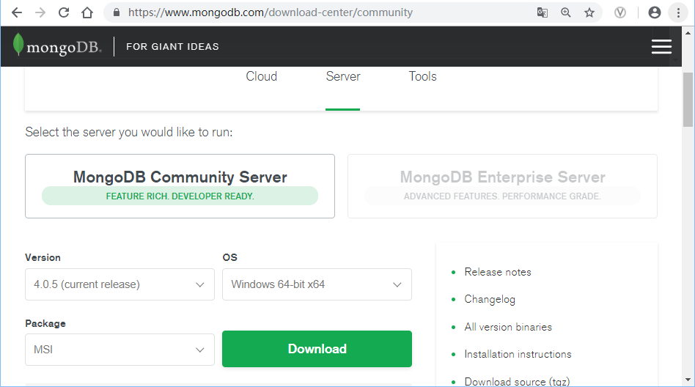
MongoDB数据库
MongoDB下载和安装
https://www.mongodb.com/download-center/community

Slide 18
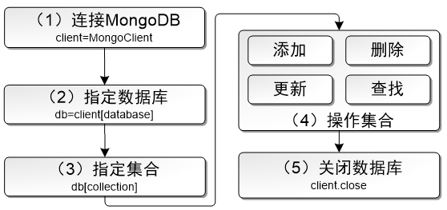
MongoDB数据库
Python访问MongoDB数据库
安装访问MongoDB所使用的第三方库pymongo。
pip install pymongo

Slide 19
MongoDB数据库
Python访问MongoDB数据库
1.连接MongoDB数据库服务器
调用方法pymongo.MongoClient()连接MongoDB数据库服务器。连接的地址默认为localhost:27017，也可以手动设置host和port。
import pymongo#导入pymongo库 #方式一：使用默认host和port db_client = pymongo.MongoClient()
#方式二：自定义host和port db_client = pymongo.MongoClient(host="localhost",port=27017)
#方式三：使用标准的URI连接语法 db_client = pymongo.MongoClient('mongodb://localhost:27017/')

Slide 20
MongoDB数据库
Python访问MongoDB数据库
2.指定数据库
MongoDB可以建立多个数据库，因此需要指定要操作的数据库。以下代码指定了名称为“qidian”的数据库：
db = db_client["qidian"]

Slide 21
MongoDB数据库
Python访问MongoDB数据库
3.指定集合（相当于关系型数据库中的表）。
MongoDB中一个数据库可以包含多个集合，这跟关系型数据库中一个数据库有多个表是同一个道理。MongoDB也需要指定要操作的集合。
db_collection = db["hot"]

Slide 22
MongoDB数据库
Python访问MongoDB数据库
4.插入文档
（1）插入与条件匹配的单个文档。
如果想添加一个小说文档到集合hot中，可以先将数据存储于字典中，如下所示：
novel={'name': '太初', #名称 'author': '高楼大厦',#作者 'form': '连载', #形式 'type': '玄幻' #类型 }
然后调用db_collection的insert_one()方法将新文档插入到集合hot中，实现代码如下所示：
result = db_collection.insert_one(novel) print(result)
print(result.inserted_id)

Slide 23
MongoDB数据库
Python访问MongoDB数据库
（2）插入与条件匹配的所有文档。
还可以使用insert_many()方法，一次插入多个文档，实现代码如下所示：
novel1={'name': '丰碑杨门', #名称 'author': '圣诞稻草人',#作者 'form': '连载', #形式 'type': '历史' #类型 } novel2={'name': '帝国的崛起',#名称 'author': '终极侧位', #作者 'form': '连载', #形式 'type': '都市' #类型 } result = db_collection.insert_many([novel1,novel2]) print(result)

Slide 24
MongoDB数据库
Python访问MongoDB数据库
5.查询文档
可以使用find_one()或find()方法查询集合中的文档记录。find_one()方法返回单个文档记录，而find()方法则返回一个游标对象，用于查询多个文档记录。
result = db_collection.find_one({"name":"帝国的崛起"}) print(result)
cursor = db_collection.find({})
cursor = db_collection.find({"type":"历史"})

Slide 25
MongoDB数据库
Python访问MongoDB数据库
6.更新文档
可以使用集合的update_one()和update_many()方法实现文档的更新。前者仅更新一个文档；后者可以批量更新多个文档。更新文档的格式如下所示：
{
< operator>: { <field1>: <value1>, ... },
< operator>: { <field2>: <value2>, ... },
...
}
文档中的operator是MongoDB提供的更新操作符，用于指明更新的方式。例如$set表示修改字段值；$unset表示删除指定字段；$rename表示重命名字段。

Slide 26
MongoDB数据库
Python访问MongoDB数据库
7.删除文档
可以使用集合的delete_one()和delete_many()方法实现文档的删除。前者仅删除一个文档；后者可以批量删除多个文档。
result = db_collection.delete_one({"name":"太初"})
result = db_collection.delete_many({"type":"历史"})

Slide 27
MongoDB数据库
Python访问MongoDB数据库
8.关闭数据库。
当执行完对数据库的所有操作后，不要忘了关闭数据库。
db_client.close()

Slide 28
MongoDB数据库
项目案例
以起点中文网小说热销榜项目qidian_hot为例，将爬取到的小说信息存储于MongoDB中。
配置MongoDB数据库信息。
新建MongoDBPipeline类。
连接MongoDB数据库服务器。
将数据存储于MongoDB数据库。
执行数据库关闭工作。
启用MongoDBPipeline
运行爬虫。
查看MongoDB中的数据。

Slide 29
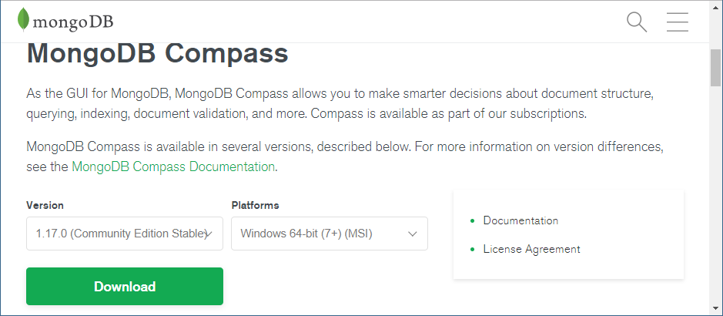
MongoDB数据库
可视化工具MongoDB Compass
MongoDB提供了一个操作数据库的可视化工具MongoDB Compass。在安装MongoDB时默认会一并安装。不过会有安装不成功的情况，这时可到MongoDB官方网站上下载安装。下载地址为https://www.mongodb.com/download-center/compass，

Slide 30
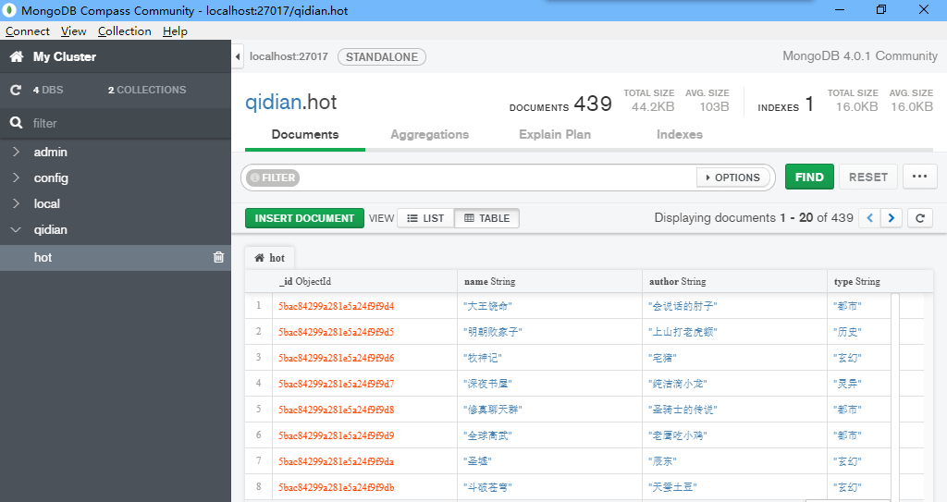
MongoDB数据库
可视化工具MongoDB Compass
下载安装完MongoDB Compass可视化工具后，打开MongoDB Compass，查看数据。

Slide 31
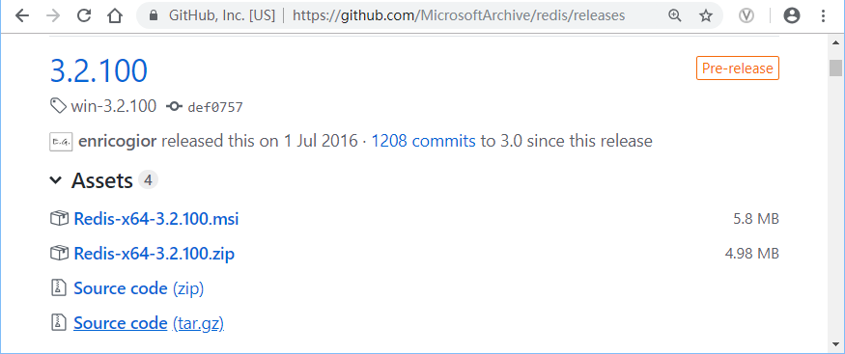
Redis数据库
Redis的下载和安装
Windows版：https://github.com/MSOpenTech/redis/releases

Slide 32
Redis数据库
配置Redis数据库
1.配置可访问的主机（bind）。
bind 127.0.0.1 192.168.64.100 #配置多个IP，IP之间用空格分开
bind 0.0.0.0 #接受任何网络的连接
2.配置监听端口（port）。
Redis默认的监听端口为6379，可以配置自定义的端口号。
port 6379
3.配置密码（requirepass）。
requirepass foobared
4.配置超时时间（timeout）。
timeout 0
5.配置Redis最大内存容量（maxmemory）。
配置Redis最大的内存容量，注意单位是字节。
maxmemory <bytes>
6.配置数据库的数量（databases）。
配置数据库的数量，默认的数据库数量是16个，数据库的名称为db0~db15。
databases 16

Slide 33
Redis数据库
Python访问Redis数据库
安装访问Redis所需要的第三方库redis-py。
pip install -U redis==2.10.6

Slide 34
Redis数据库
Redis操作
连接Redis数据库服务器
redis-py库提供两个类Redis和StrictRedis来实现Redis的命令操作。StrictRedis实现了大部分官方的语法和命令，而Redis是StrictRedis的子类，用于向后兼容旧版本的redis-py。这里使用官方推荐的StrictRedis类实现相关操作。
import redis #导入redis模块 #host是redis主机，端口是6379，数据库索引为0，密码为foobared r = redis.StrictRedis(host='localhost', port=6379,db=0,password="foobared") #将键值对存入redis缓存，key是"name"，value是"cathy" r.set('name', "cathy") #取出键name对应的值
print(r['name']) print(r.get('name'))

Slide 35
Redis数据库
Redis操作
2.字符串（String）操作
字符串是Redis中最基本的键值对存储形式。它在Redis中是二进制安全的，这意味着它可以接受任何格式的数据，如JPEG图像数据或JSON信息等。
import redis #导入redis模块 #生成StrictRedis对象 r = redis.StrictRedis(host='localhost', #主机 port=6379, #端口 db=0, #数据库索引 password="foobared", #密码 decode_responses=True)#设置解码 r.set('name', "cathy") #将值为"cathy"的字符串赋给键name r.set("age",10) #将10赋给age键 r.setnx("height",1.50) #如果键height不存在，则赋给值1.50 r.mset({"score1":100,"score2":98}) #批量设置

Slide 36
Redis数据库
Redis操作
3.列表（List）操作
Redis中的列表是一个双向链表，可以在链表左右分别操作，即支持双向存储。有时也把列表看成一个队列，实现先进先出的功能，所以很多时候将Redis用作消息队列。
r.lpush("student","cathy",10) #向键为student的列表头部添加值"cathy"和10 r.rpush("student",1.50, "女") #向键为student的列表尾部添加值身高和性别 print(r.lrange("student",0,3)) #获取列表student中索引范围是0~3的列表 r.lset("student",1,9) #向键为student中索引为1的位置赋值9 r.lpop("student") #返回并删除列表student中的首元素 r.rpop("student") #返回并删除列表student中的尾元素 r.llen("student") #获取student列表长度 print(r.lrange("student",0,-1)) #获取列表student中的所有数据

Slide 37
Redis数据库
Redis操作
4.无序集合（Set）操作
Redis的Set是由非重复的字符串元素组成的无序集合。
#将"cathy"，"tom"，"terry"，"lili"，"tom"5个元素添加到键为names的集合中
r.sadd("names","cathy","tom","terry","lili","tom") r.scard("names") #获取键为names的集合中元素个数,结果为4 r.srem("names","tom") #从键为names的集合中删除"tom" r.spop("names") #从键为names的集合中随机删除并返回该元素 #将"terry"从键为names的集合中转移到键为names1的集合中
r.smove("names","names1","terry") r.sismember("names","cathy")#判断"cathy"是否是键为names的集合中的元素,结果为True r.srandmember("names") #随机获取键为names的集合中的一个元素 print(r.smembers("names")) #获取键为names的集合中所有元素

Slide 38
Redis数据库
Redis操作
5.散列表（Hash）操作
Redis的散列表可以看成是具有Key-Value键值对的map容器。Redis的Key-Value结构中，Value也可以存储散列表，而Key可以理解为散列表的表名。
#将key为name,value为cathy的键值对添加到键为stu散列表中 r.hset("stu","name","cathy") r.hmset("stu",{"age":10,"height":1.50})#批量添加键值对 r.hsetnx("stu","score",100) #如果score=100的键值对不存在，则添加 r.hget("stu","name") #获取散列表中key为name的值 r.hmget("stu",["name","age"]) #获取散列表中多个key对应的值 r.hexists("stu","name") #判断key为name的值是否存在，此处为True r.hdel("stu","score") #删除key为score的键值对 r.hlen("stu") #获取散列表中键值对个数 r.hkeys("stu") #获取散列表中所有的key

Slide 39
Redis数据库
Redis操作
6.有序集合（Storted Set）操作
与无序集合（Set）一样，有序集合也是由非重复的字符串元素组成的。为了实现对集合中元素的排序，有序集合中每个元素都有一个与其关联的浮点值，称为“分数”。有序集合中的元素按照以下规则进行排序。
如果元素A和元素B的“分数”不同，则按“分数”的大小排序。
如果元素A和元素B的“分数”相同，则按元素A和元素B在字典中的排序排列。

Slide 40
Redis数据库
项目案例
以起点中文网小说热销榜项目qidian_hot为例，将爬取到的小说信息存储于Redis中。
在配置文件settings.py中添加Redis的配置信息。
在pipelines.py中新增RedisPipeline类
启用RedisPipeline
运行爬虫
使用Redis可视化工具查看结果

Slide 41
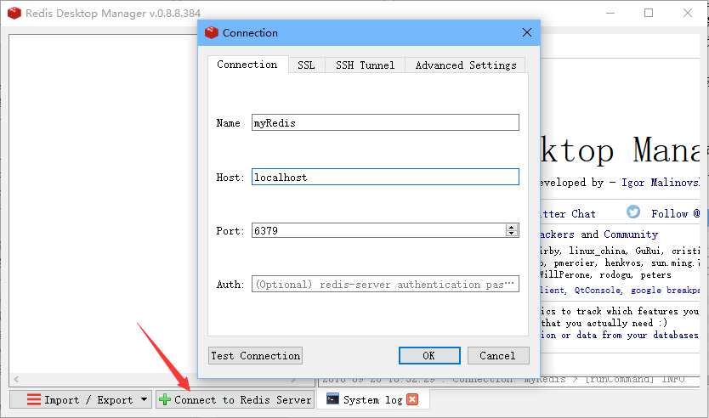
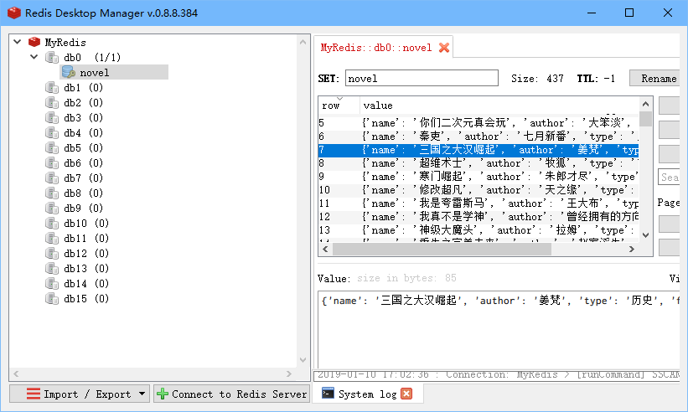
Redis数据库
Redis Desktop Manager可视化工具
Redis Desktop Manager是一款简单快速、跨平台的Redis可视化工具，可以通过它很方便地查看存储于Redis数据库中的数据。

